Slide 1


소프트웨어 프로젝트 2
AD 제안 발표
Facial comparison through face recognition
20191651 이혁규
20191657 장재만
Notes:
http://www.freeqration.com/image/%ED%8C%8C%ED%8B%B0-%EB%94%94%EC%A0%9C%EC%9D%B4-%EB%94%94%EC%8A%A4%ED%81%AC-%EA%B2%BD%EB%A7%88%EA%B8%B0%EC%88%98-%EA%BD%83-%ED%97%A4%EB%93%9C%ED%8F%B0-photos-2058977

Slide 2
CONTENTS
01.
얼굴 인식 주제 소개
01-1 얼굴 인식 활용 기술
02.
GUI 디자인
02-1 Regist Screen
02-1 Show Screen
03.
어플리케이션 설계
03-1 사용할 기술
03-2 어플리케이션 구조
04.
Q&A
04-1질의응답
Notes:
http://www.freeqration.com/image/%ED%8C%8C%ED%8B%B0-%EB%94%94%EC%A0%9C%EC%9D%B4-%EB%94%94%EC%8A%A4%ED%81%AC-%EA%B2%BD%EB%A7%88%EA%B8%B0%EC%88%98-%EA%BD%83-%ED%97%A4%EB%93%9C%ED%8F%B0-photos-2058977

Slide 3
01
얼굴 인식
주제 소개
얼굴 인식 기술의 다양한 활용
Notes:
http://www.freeqration.com/image/%ED%8C%8C%ED%8B%B0-%EB%94%94%EC%A0%9C%EC%9D%B4-%EB%94%94%EC%8A%A4%ED%81%AC-%EA%B2%BD%EB%A7%88%EA%B8%B0%EC%88%98-%EA%BD%83-%ED%97%A4%EB%93%9C%ED%8F%B0-photos-2058977

Slide 4
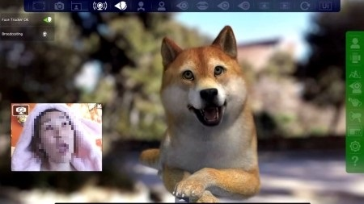
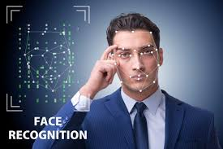
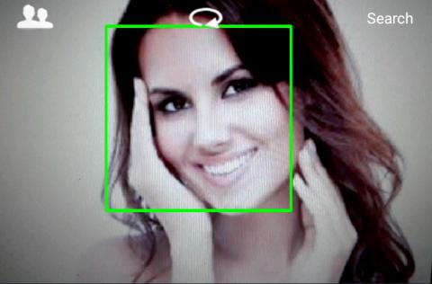
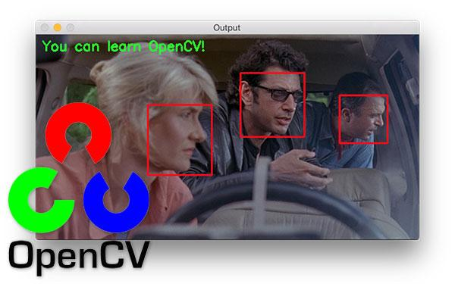
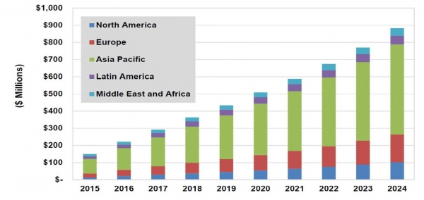
01 얼굴인식 주제소개
얼굴인식 AI
얼굴 인식은 보안, 게임 소프트웨어, 사진 편집 기술 등 다양한 분야에 활용되고 있으며 그 중요도가 점점 높아지고 있다.
Notes:
http://www.freeqration.com/image/%ED%8C%8C%ED%8B%B0-%EB%94%94%EC%A0%9C%EC%9D%B4-%EB%94%94%EC%8A%A4%ED%81%AC-%EA%B2%BD%EB%A7%88%EA%B8%B0%EC%88%98-%EA%BD%83-%ED%97%A4%EB%93%9C%ED%8F%B0-photos-2058977

Slide 5
02
GUI 디자인
START SCREEN / FUNCTION SCREEN
GUI 상세 구현 설명
Notes:
http://www.freeqration.com/image/%ED%8C%8C%ED%8B%B0-%EB%94%94%EC%A0%9C%EC%9D%B4-%EB%94%94%EC%8A%A4%ED%81%AC-%EA%B2%BD%EB%A7%88%EA%B8%B0%EC%88%98-%EA%BD%83-%ED%97%A4%EB%93%9C%ED%8F%B0-photos-2058977

Slide 6
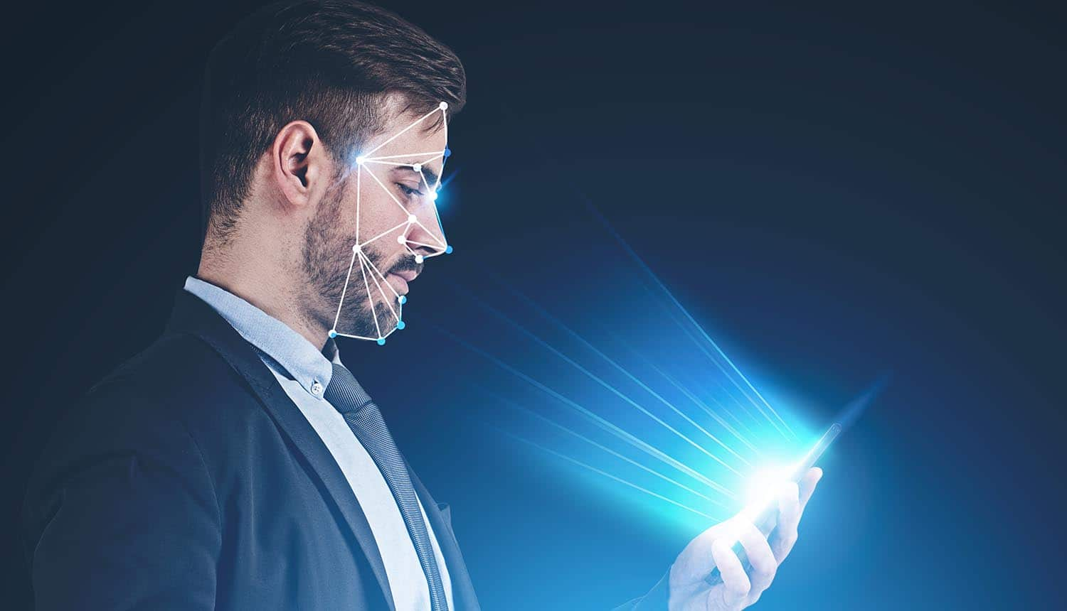
02 GUI Design
Start Screen
활용 함수들 : Qimage, Qsize, Qpalette, QBrush, QLabel, QFont, QToolButton
Face Recognition
remove
Regist
show
description
Regist Button
Show Button
버튼을 누르면 유저를 등록해주는 새로운 윈도우가 나타남.
등록 된 유저를 선택하고 버튼을 누르면 이에 해당하는 결과 윈도우가 표시된다.
Notes:
http://www.freeqration.com/image/%ED%8C%8C%ED%8B%B0-%EB%94%94%EC%A0%9C%EC%9D%B4-%EB%94%94%EC%8A%A4%ED%81%AC-%EA%B2%BD%EB%A7%88%EA%B8%B0%EC%88%98-%EA%BD%83-%ED%97%A4%EB%93%9C%ED%8F%B0-photos-2058977

Slide 7
02 GUI Design
Function Screen
Start 버튼을 누른 후 이어지는 알고리즘적 순서도
100%
100%
유저 등록 윈도우
결과 윈도우
그래프 윈도우
자신의 얼굴 사진과 가장 닮은 연예인 사진, 비슷한 퍼센테이지 , 통계 버튼들이 나타남.
여러 연예인들과 비교한 퍼센테이지가 다양한 그래프를 통해 나타남.
유저의 개인 정보를 등록하는 윈도우가 실행 됨.
Sequencial plot of Algorithm
Notes:
http://www.freeqration.com/image/%ED%8C%8C%ED%8B%B0-%EB%94%94%EC%A0%9C%EC%9D%B4-%EB%94%94%EC%8A%A4%ED%81%AC-%EA%B2%BD%EB%A7%88%EA%B8%B0%EC%88%98-%EA%BD%83-%ED%97%A4%EB%93%9C%ED%8F%B0-photos-2058977

Slide 8
03
어플리케이션
설계
어플리케이션 구성 요소 소개
Notes:
http://www.freeqration.com/image/%ED%8C%8C%ED%8B%B0-%EB%94%94%EC%A0%9C%EC%9D%B4-%EB%94%94%EC%8A%A4%ED%81%AC-%EA%B2%BD%EB%A7%88%EA%B8%B0%EC%88%98-%EA%BD%83-%ED%97%A4%EB%93%9C%ED%8F%B0-photos-2058977

Slide 9




01 어플리케이션 설계
사용할 기술
파이썬 개발 환경을 바탕으로 했기 때문에 파이썬에 있는 다양한 라이브러리를 활용해서 어플리케이션을 만들려고 한다.
PYQT
Matplotlib
OpenCV
TEXT HERE 01
TEXT HERE 01
TEXT HERE 01
GUI
Graph
Image processing
유저가 자신의 사진을 등록시키기 위한 버튼과 통계를 확인해 볼 수 있는 총체적인 제어를 담당
DB에 저장된 연예인 사진을 학습된 유저의 얼굴의 형태와 대조시켜 유사도를 구하고 그래프화
Opencv-Contrib에 공개되어 있는 오픈 소스를 바탕으로 유저의
얼굴 형태를 학습
Notes:
http://www.freeqration.com/image/%ED%8C%8C%ED%8B%B0-%EB%94%94%EC%A0%9C%EC%9D%B4-%EB%94%94%EC%8A%A4%ED%81%AC-%EA%B2%BD%EB%A7%88%EA%B8%B0%EC%88%98-%EA%BD%83-%ED%97%A4%EB%93%9C%ED%8F%B0-photos-2058977

Slide 10
01 어플리케이션 설계
어플리케이션 구조
앞으로 만들어질 어플리케이션이 어떤 순서로 작동할지 소개한다.
통계
6
1
전면카메라
Matplotlib에 구현되어 있는 그래프 그리기 기능을 Pyqt와 연동
노트북에 내장된 카메라를 이용하여 사진 촬영.
설계
구조
가장 수치가 높은 사진
5
2
DB
유사도가 가장 높은 연예인 사진과 유저의 사진을 동시에 띄움
디렉토리 구조. 연예인 사진과 유저의 사진을 저장.
데이터 입력
4
3
머신러닝 학습
데이터를 학습한 AI에 연예인의 얼굴을 넣어서 유사도를 측정
Opencv에 등록된 오픈 소스를 바탕으로 얼굴 학습
Notes:
http://www.freeqration.com/image/%ED%8C%8C%ED%8B%B0-%EB%94%94%EC%A0%9C%EC%9D%B4-%EB%94%94%EC%8A%A4%ED%81%AC-%EA%B2%BD%EB%A7%88%EA%B8%B0%EC%88%98-%EA%BD%83-%ED%97%A4%EB%93%9C%ED%8F%B0-photos-2058977

Slide 11
04
Q&A
질의응답
Any question?
Notes:
http://www.freeqration.com/image/%ED%8C%8C%ED%8B%B0-%EB%94%94%EC%A0%9C%EC%9D%B4-%EB%94%94%EC%8A%A4%ED%81%AC-%EA%B2%BD%EB%A7%88%EA%B8%B0%EC%88%98-%EA%BD%83-%ED%97%A4%EB%93%9C%ED%8F%B0-photos-2058977

Slide 12

”
THANK
YOU
Click to type slide text here Click to type slide text here Click to type slide text here Click to type slide text here Click to type slide text here
Notes:
http://www.freeqration.com/image/%ED%8C%8C%ED%8B%B0-%EB%94%94%EC%A0%9C%EC%9D%B4-%EB%94%94%EC%8A%A4%ED%81%AC-%EA%B2%BD%EB%A7%88%EA%B8%B0%EC%88%98-%EA%BD%83-%ED%97%A4%EB%93%9C%ED%8F%B0-photos-2058977

